Slide 1
Laboratorio I
Prof.: Ing. Francisco Goldenstein

Slide 2
Entrada y salida (I/O)
Stream: flujo de datos
  Source Stream: desde una fuente (entrada)
    Input Stream: orientado a bytes
    Reader: orientado a caracteres
  Sink Stream: hacia un destino (salida)
    Output Stream: orientado a bytes
    Writer: orientado a caracteres

Slide 3
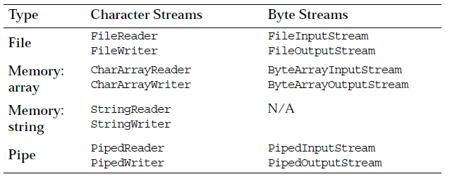
Tipos de Streams
Archivos
Memoria
Pipes entre threads o procesos

Slide 4
Buffers de lectura y escritura
Es recomendable utilizar buffers tanto para leer como para escribir en archivos
El buffer minimiza los accesos a disco y por ende mejora la performance
  Escritura: Escribe primero en memoria y luego vuelca todo junto a disco.
  Lectura: Lee desde disco a memoria y se trabaja con los datos en memoria

Slide 5
Buffers de lectura y escritura
BufferedReader: buffer de lectura. Wrappea al FileReader (patrón Decorator).
BufferedReader reader = new BufferedReader(new FileReader(“a.txt”));
BufferedWriter: buffer de escritura. Wrappea al FileWriter (patrón Decorator).
BufferedWriter writer = new BufferedWriter(new FileWriter(“a.txt”));

Slide 6
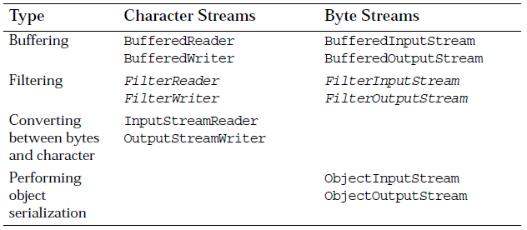
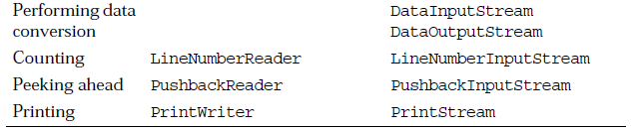
Bufferes, Filters, Conversión

Slide 7
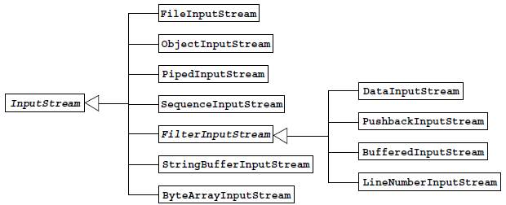
InputStream

Slide 8
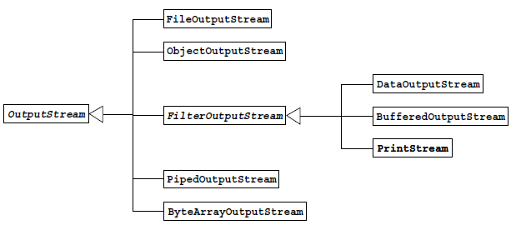
OutputStream

Slide 9
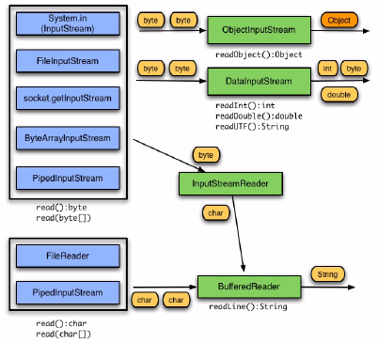
Encadenamiento de Input

Slide 10
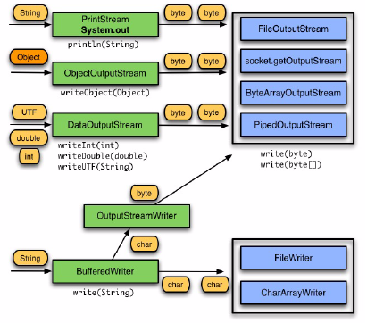
Encadenamiento de Output

Slide 11
Serialización
Persiste el estado de un objeto en una secuencia de bytes (lo guarda en disco) y se puede reconstruir el objeto (lo recupera desde disco)
Si se persiste un objeto que tiene referencias a otros objetos, se persiste también el estado del objeto “contenido”

Slide 12
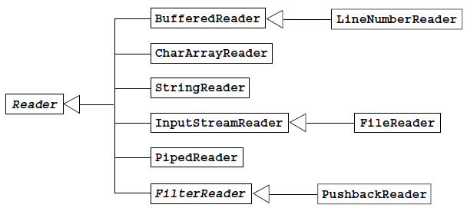
Reader

Slide 13
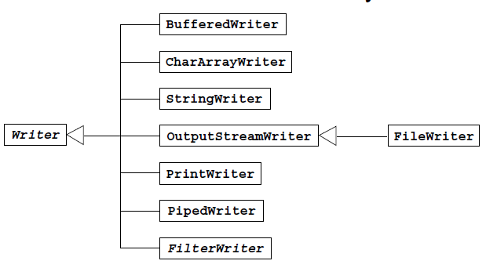
Writer

Slide 14
Precauciones con Streams
Es importante cerrar los recursos que dejan de utilizar (ejemplo: cerrar archivos)
No cerrar un archivo puede implicar:
  No se haya volcado el buffer a disco (pérdida de información)
  Recurso reservado (no utilizable hasta su cierre)
Es recomendable siempre trabajar con Streams dentro de un bloque try-catch y realizar el cierre en el bloque finally

Slide 15
Patrones de diseño
Compuesto por un nombre, un problema y una solución.
Singleton: única instancia en todo el sistema. Ejemplo: objeto de configuración de una aplicación
Strategy: permite cambiar la estrategia en tiempo de ejecución. Ejemplo: se puede configurar en tiempo de ejecución para que persista un objeto en un archivo de texto plano, en un XML o en la base de datos

